Slide 1
Progetto BRIDGES
Costruire ponti,
ibridare scienze e conoscenze

Slide 2
Problemi complessi
Più discipline
-
Implicazioni sociali
-
Implicazioni culturali
-
Temi locali e globali
Approcci ibridi
-
Metodi transdisciplinari
-
Processi collaborativi
Notes:
La scienza è spesso chiamata ad affrontare problemi complessi, wicked problems -> necessità di affrontare molteplici sfaccettature, punti di vista, conoscenze, linguaggi, implicazioni non solo scientifiche ma anche sociali e culturali. Tipico dei problemi ecologici, ma anche geopolitici, legati a sfruttamento delle risorse naturali o alla salute, in cui la scienza viene chiamata spesso a contribuire.

Slide 3
Problemi complessi
Più discipline
-
Implicazioni sociali
-
Implicazioni culturali
-
Temi locali e globali
Trovare
una sintesi
Approcci ibridi
-
Metodi transdisciplinari
-
Processi collaborativi
Formare
competenze
Notes:
La scienza è spesso chiamata ad affrontare problemi complessi, wicked problems -> necessità di affrontare molteplici sfaccettature, punti di vista, conoscenze, linguaggi, implicazioni non solo scientifiche ma anche sociali e culturali. Tipico dei problemi ecologici, ma anche geopolitici, legati a sfruttamento delle risorse naturali o alla salute, in cui la scienza viene chiamata spesso a contribuire.

Slide 4


















Fertilità del suolo
SCIENZE SOCIALI
CHIMICA
BIOLOGIA
ARTE
ECOLOGIA
CULTURA
FISICA
AGRICOLTURA
POLITICA
PRODUZIONE
Notes:
Il progetto BRIDGES (Building Reflexivity and response-ability Involving Different narratives of knowledGE and Science) si concentra sul tema complesso della fertilità del suolo, per trovare una definizione comune, ibrida, mettendo insieme le concezioni e le narrazioni di provenienza diversa:
dalle scienze naturali (agronomi, biologi, ecologi, …),
dalle scienze sociali (sociologi, antropologi, comunicatori scientifici, educatori),
dall’agricoltura e produzione alimentare,
dall’arte.
Nel farlo affronta le dimensioni:
- Socio-ecologica
- Cognitivo-epistemica
- Educativa

Slide 5
Fertilità del suolo
SCIENZE SOCIALI
indicatori ibridi di fertilità
CHIMICA
BIOLOGIA
ARTE
ECOLOGIA
CULTURA
FISICA
AGRICOLTURA
POLITICA
Formazione esperienziale di giovani ricercatori
PRODUZIONE
Notes:
Il progetto BRIDGES (Building Reflexivity and response-ability Involving Different narratives of knowledGE and Science) si concentra sul tema complesso della fertilità del suolo, per trovare una definizione comune, ibrida, mettendo insieme le concezioni e le narrazioni di provenienza diversa:
dalle scienze naturali (agronomi, biologi, ecologi, …),
dalle scienze sociali (sociologi, antropologi, comunicatori scientifici, educatori),
dall’agricoltura e produzione alimentare,
dall’arte.
Nel farlo affronta le dimensioni:
- Socio-ecologica
- Cognitivo-epistemica
- Educativa

Slide 6
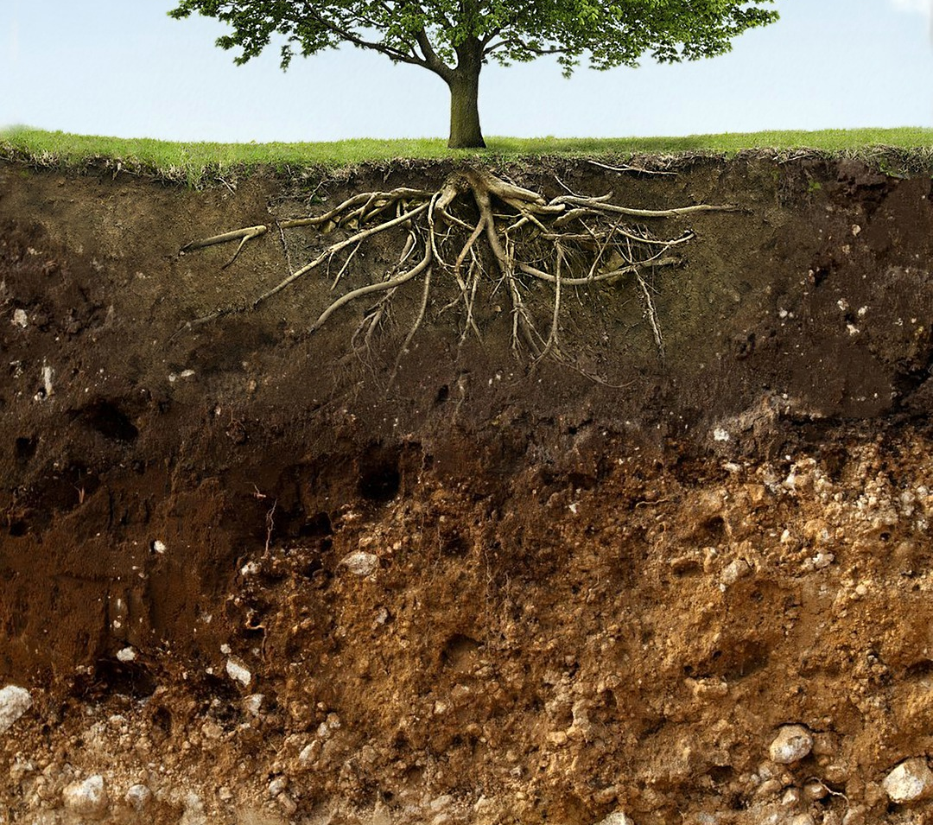
Metodologia
INDAGINI SOCIALI
RICERCHE BIBLIOMETRICHE
SURVEY
INTERVISTE
NARRAZIONI DELLA SCIENZA
ESPERIMENTO RURALE
ESPERIMENTO URBANO
TRANSDISCIPLINARITA’
CITIZEN SCIENCE
Definizione di indici di fertilità e di pratiche di ricerca ibridi e co-creati
Notes:
artisti, specialisti del suolo e agricoltori locali guideranno i partecipanti in pratiche condivise di esplorazione e misurazione estetica sull'ecosistema complesso e dinamico in contesti rurali e urbani
In tale progressione di esperienze di ricerca sempre più ibride e partecipate, BRIDGES induce un processo di trasformazione in tutti gli attori coinvolti, in termini di: narrazioni da far emergere, condividere e integrare; confini disciplinari da oltrepassare e intrecciare; ruoli sociali da mutare e impersonare; consapevolezza ecologica da sviluppare e incorporare.
Luoghi: Pianpicollo, Milano

Slide 7
Obiettivi e impatti
Arricchire la definizione di fertilità del suolo
Sviluppare pratiche ibride transdisciplinari
Ampliare la conoscenza dei suoli urbani e periurbani
Rafforzare la flessibilità, l’attitudine riflessiva, l’atteggiamento verso le diverse conoscenze nei giovani ricercatori
Passare da una ricerca disciplinare e specializzata a una ricerca ibrida, relazionale, partecipata
Creare consapevolezza del ruolo della società nelle tematiche ecologiche
Notes:
processo formativo, non solo trasmissione di contenuti ma anche co-costruzione,
agevolare un passaggio da un'idea di scienza tradizionale, che vede cioè il ricercatore come colui che ha accesso a una conoscenza privilegiata, a un'idea di scienza che è molto più flessibile, parziale e si pone delle domande

Slide 8


#BRIDGESproject
#SoilFertility
#YoungResearchers
#TransdisciplinaryResearch
Laura Criscuolo CNR-IREA
criscuolo.l@irea.cnr.it

